Slide 1
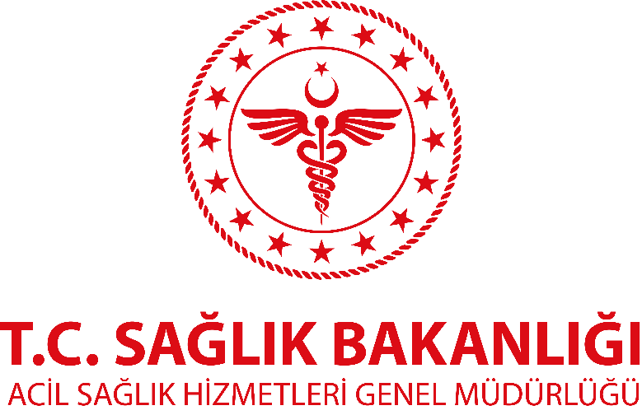
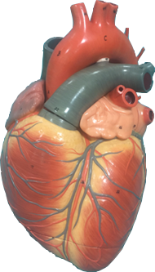
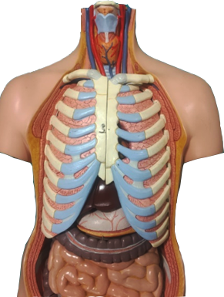
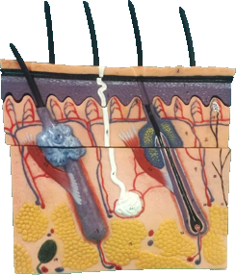
VÜCUT SİSTEMLERİ

Slide 2
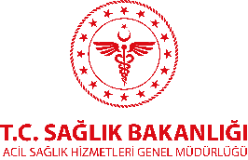
Amaç ve Öğrenim Hedefleri
Amaç;
Katılımcılar insan vücut sistemleri ile ilgili bilgi kazanacaklardır.
Öğrenim Hedefleri;
Dolaşım sisteminin görevini söyleyebilmeli ve sistemde yer alan yapıları sayabilmeli.
Solunum sisteminin görevini söyleyebilmeli ve sistemde yer alan yapıları sayabilmeli.
Sinir sisteminin görevini söyleyebilmeli ve sistemde yer alan yapıları sayabilmeli.
Kas-iskelet sisteminin görevini söyleyebilmeli ve sistemde yer alan yapıları sayabilmeli.

Slide 3
Öğrenim Hedefleri
Sindirim sisteminin görevini söyleyebilmeli ve sistemde yer alan yapıları sayabilmeli.
Boşaltım sisteminin görevini söyleyebilmeli ve sistemde yer alan yapıları sayabilmeli.
Cildin görevini söyleyebilmeli ve sistemde yer alan yapıları sayabilmeli.

Slide 4
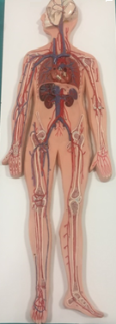
Vücut Sistemleri Tanımlar
Sistem nedir;
Vücudumuzda her biri ayrı bir görevi yerine getiren organlar bulunur. Organlar bir araya gelerek ve birlikte koordineli bir şeklide çalışarak sistemleri oluştururlar.

Slide 5
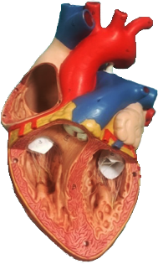
Dolaşım Sistemi
Görevi; Bu sistem; kalp ve kan damarları ile taşınan kandaki oksijen, besin ve diğer gerekli maddelerin hücrelerimize ulaştırılması ve hücrelerimizde oluşan karbondioksit ve artık maddelerin uzaklaştırılması şeklinde çalışır.
Sistemde yer alan yapılar;
Kalp; Göğüs kafesinin ortasında yer alır. Kalbin önünde iman tahtası adı verilen göğüs kemiği, arkasında omurga ve her iki yanında ise akciğerler yer alır.

Slide 6
Dolaşım Sistemi
Sistemde yer alan yapılar;
Damarlar; Damarlar, kalbin pompaladığı kanın tüm vücudumuza ulaşmasını sağlayan borucuklar sistemidir. Temiz kanın dolaştığı damarlara atar damar, kirli kanın dolaştığı damarlara toplar damar ve ikisinin bağlantı noktalarında yer alan damarlara ise kılcal damar adı verilir.
Kan; Kan oksijeni, besin maddelerini, hormonları, vitaminleri ve antikorları dokulara taşıyan ve oluşan karbondioksit ve atık maddeleri ise vücuttan uzaklaştıran yaşamsal bir sıvıdır. Bir insanda vücut ağırlığının yaklaşık olarak %8’i kadar kan bulunur.

Slide 7
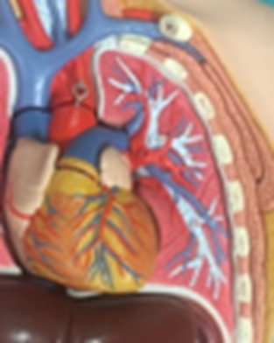
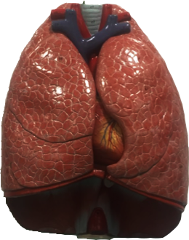
Solunum Sistemi
Görevi; Tüm organ ve dokularımızı oluşturan hücrelerin yaşaması için gerekli olan oksijeni havadan almamızı ve hücrelerimizde oluşan karbondioksiti ise dışarı atmamızı sağlayan sistemdir.
Sistemde yer alan yapılar; Solunum sistemi, ağız ve burun ile başlar, ağzın arka tarafında yer alan yutak ile devam eder. Ancak bu sistemdeki ana organımız akciğerlerdir.

Slide 8
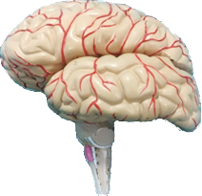
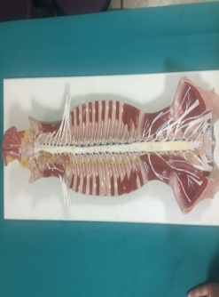
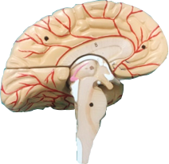
Sinir Sistemi
Görevi; Vücudun tüm sistemlerinin çalışmasını kontrol eden sinir hücrelerinden oluşan sistemdir.
Sistemde yer alan yapılar; Ana organlar beyin ve omuriliktir.
Beyin ve omurilik; Beyin kafatası içerisinde, omurilik ise omurga içerisinde yer alır. Beyin ve omurilik, kafatası ile omurga birleşim yerinden birbiri ile bağlantılıdır. Beyin ve omurilikten çıkan sinirler tüm organ ve dokulara dağılarak çevresel sinir sistemini oluştururlar. Sinir hücreleri çok özel hücrelerdir ve kendilerini yenileme kabiliyetleri yoktur. Bu nedenle ölen bir sinir hücresinin fonksiyonu kaybolmuş olur. Özellikle beyin, oksijen ihtiyacı çok olan ve bu yüzden kanlanması bol olan bir organdır. Solunum ve dolaşım sistemlerinin bozulmasından en hızlı etkilenecek sistem sinir sistemidir. Beyin oksijensizliğe herhangi bir hasarlanma olmadan en fazla 4-6 dakika dayanabilir.

Slide 9
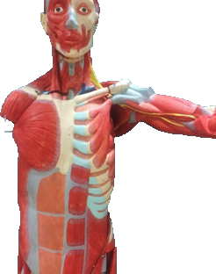
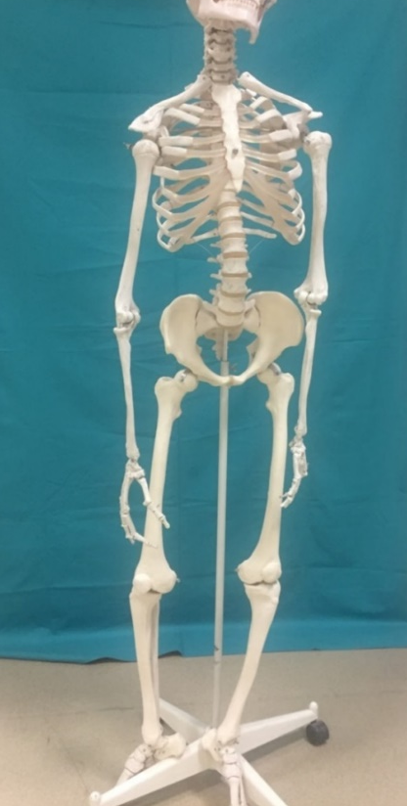
Kas-İskelet Sistemi
Görevi; Vücuda şeklini veren ve hareket etmesini sağlayan sistemdir. Ayrıca
iç organları hasarlardan korur.
Sistemde yer alan yapılar; Başta kemik olmak üzere kaslar, bağlar
ve eklemlerden oluşur.
-Kemikler; Kemikler; beyin, omurilik, kalp ve akciğer gibi yaşamsal organlarımızı koruyan güçlü yapılardır.
-Kaslar; Vücut hareketi kasların yaptığı işten kaynaklanır (örneğin; yürüme, nefes alma, kalbin atması gibi).
-Eklem; Eklem, iki ya da daha fazla sayıda kemiğin buluştuğu veya birleştiği yerdir. Omuz eklemi gibi hareketli veya kafatasındaki gibi hareketsiz olabilirler.

Slide 10
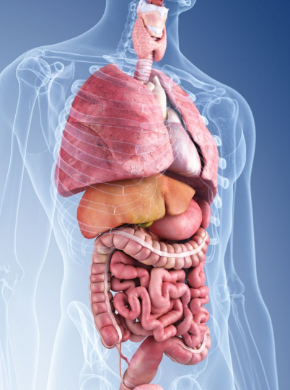
Sindirim Sistemi
Görevi; Temel görevi sindirimdir.
Sistemde yer alan yapılar: Ağız, yutak, yemek borusu, mide, bağırsaklar ve anüsten oluşan sindirim kanalı ile pankreas, karaciğer ve safra kesesi gibi yaptıkları salgılar ile sindirimi kolaylaştıran yapılardan oluşur.

Slide 11
Boşaltım Sistemi
Görevi; Kandaki atık maddelerin vücuttan uzaklaştırılmasını sağlayan sistemdir.
Sistemde yer alan yapılar; Böbrekler, idrar kanalları ve idrar torbasından oluşur.
-Böbrekler; Kanın süzülerek atık maddelerden temizlendiği organlardır. Ayrıca vücudun sıvı dengesini ve kan basıncını düzenleme fonksiyonları da vardır.

Slide 12
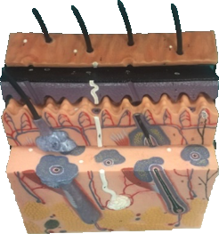
Cilt
Görevi; Tüm vücudu kaplayan en büyük ve en ağır organdır. Derin dokuları yaralanmalardan ve mikroplardan korur. Aynı zamanda ısı kaybını da önler ve terleme yolu ile sıvı ve tuz dengesinin korunmasına da yardımcı olur.
Sistemde yer alan yapılar; Cilt, dış ve iç olmak üzere iki doku tabakasından oluşur.
-Dış tabaka; Cildin dış tabakasının üst kısmı, sürekli olarak dökülen ve bu katmanın alt kısmında yapılan yeni hücrelerle değiştirilen ölü cilt hücrelerinden oluşur.
-İç tabaka; Cildin iç tabakası kan damarlarını, sinirleri, kasları, yağ bezlerini, ter bezlerini ve sac köklerini içerir. Cildin iç tabakası içindeki duyu sinirlerinin uçları ısı, soğuk, ağrı ve hatta en ufak bir dokunuş gibi vücudun yüzeyindeki hislerin algılamasını sağlar.

Slide 13
